Slide 1

Метод распределенного хранения аудио-файлов в NoSQL базе данных
Студент: Наместник Анастасия Андреевна
Группа: ИУ7-83Б
Руководитель: Гаврилова Юлия Михайловна
Москва
2022

Slide 2
Целью выпускной квалификационной работы является разработка метода распределенного хранения аудио-файлов в NoSQL базе данных
Задачи:
проанализировать существующие аудио-форматы, рассмотреть способы представления и хранения звуковой информации;
разработать метод хранения аудио-файлов в базе данных;
реализовать разработанный метод;
исследовать зависимость времени работы операций вставки и извлечения в базе данных от количества дорожек в аудио-файле.

Slide 3
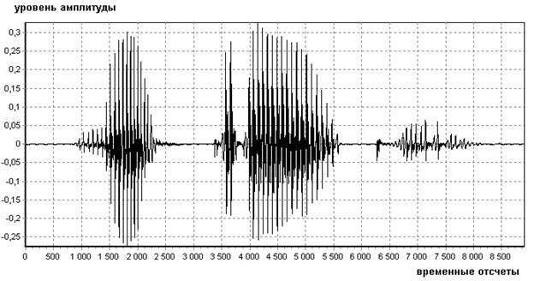
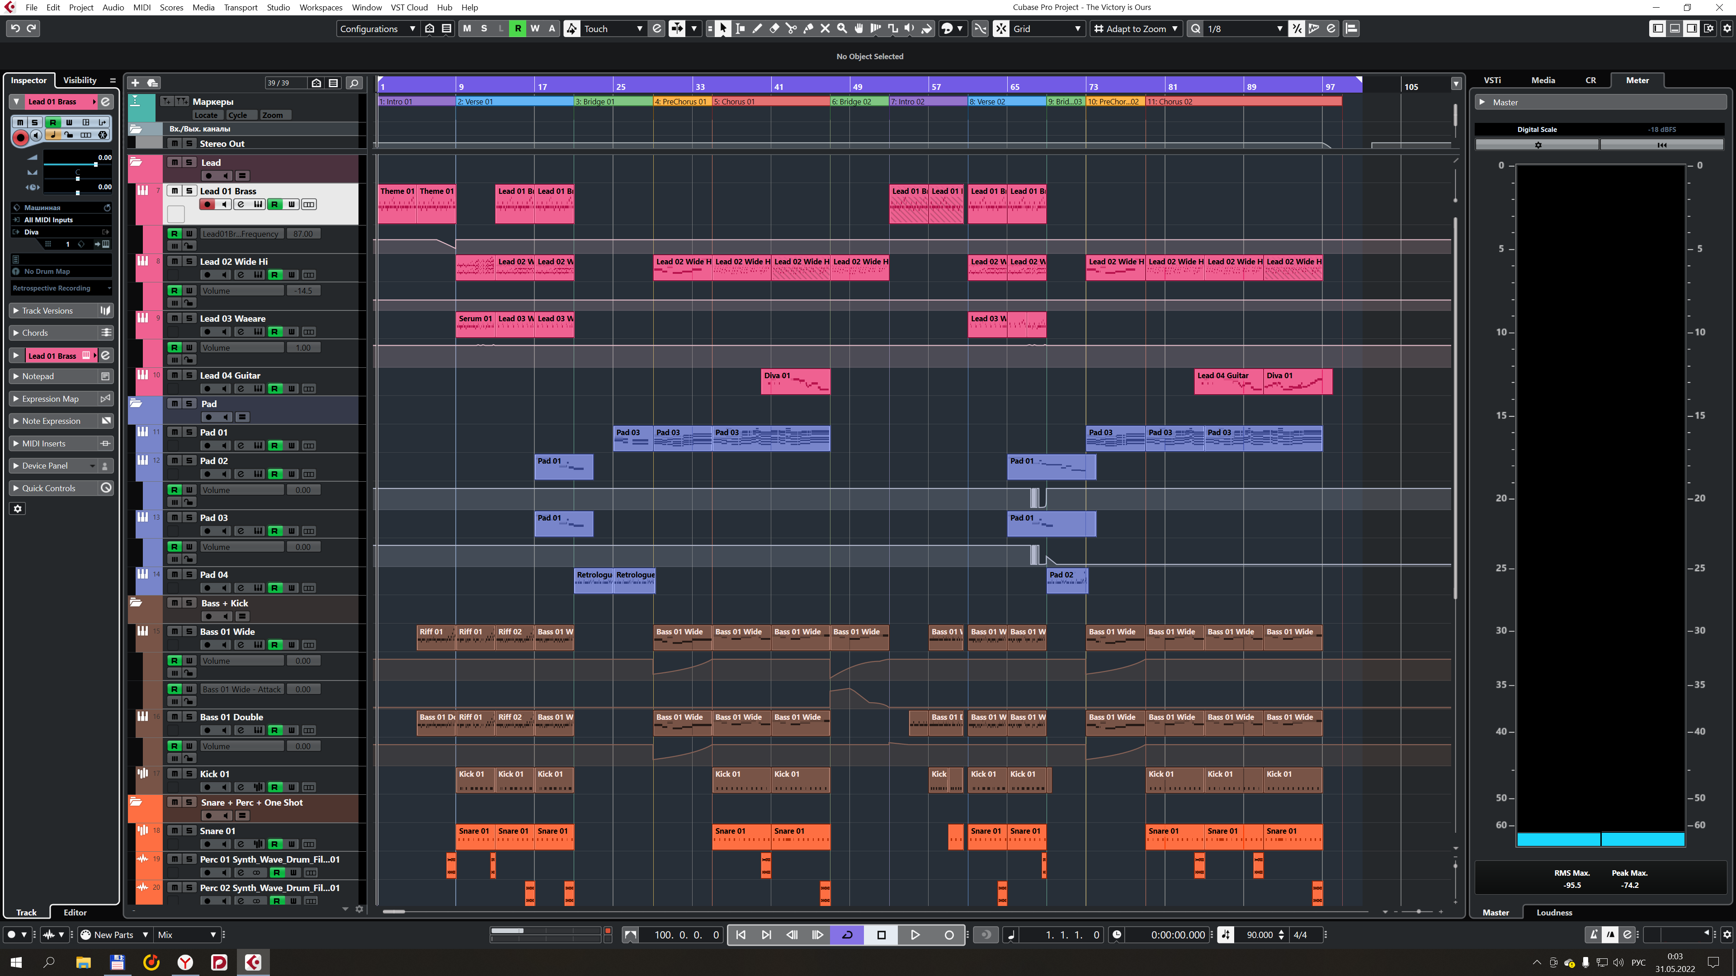
Представление аудио-информации
Музыкальный аудио-файл может быть представлен:
Оцифрованный звук
медиа-плееры и сопровождение видео ряда;
передача данных в сети;
профессиональная студийная запись.
Цифровой интерфейс музыкальных инструментов
работа композитора;
звуковой дизайн приложений;
сведение музыкальных дорожек.

Slide 4
Анализ форматов аудио-файлов
Тип файла / Критерий | WAV | MP3 | FLAC | MIDI
Тип хранимой информации | Оцифрованный звук | Оцифрованный звук | Оцифрованный звук | Цифровой интерфейс музыкальных инструментов
Тип сжатия | Без сжатия | Сжатие с потерями | Сжатие без потерь | Неприменимо
Область применения | Профессиональ-ная обработка аудио-звука | Хранение данных и передача по сети | Звуковое сопровождение к HD-видео, медиаплееры | Управление музыкальным оборудованием

Slide 5
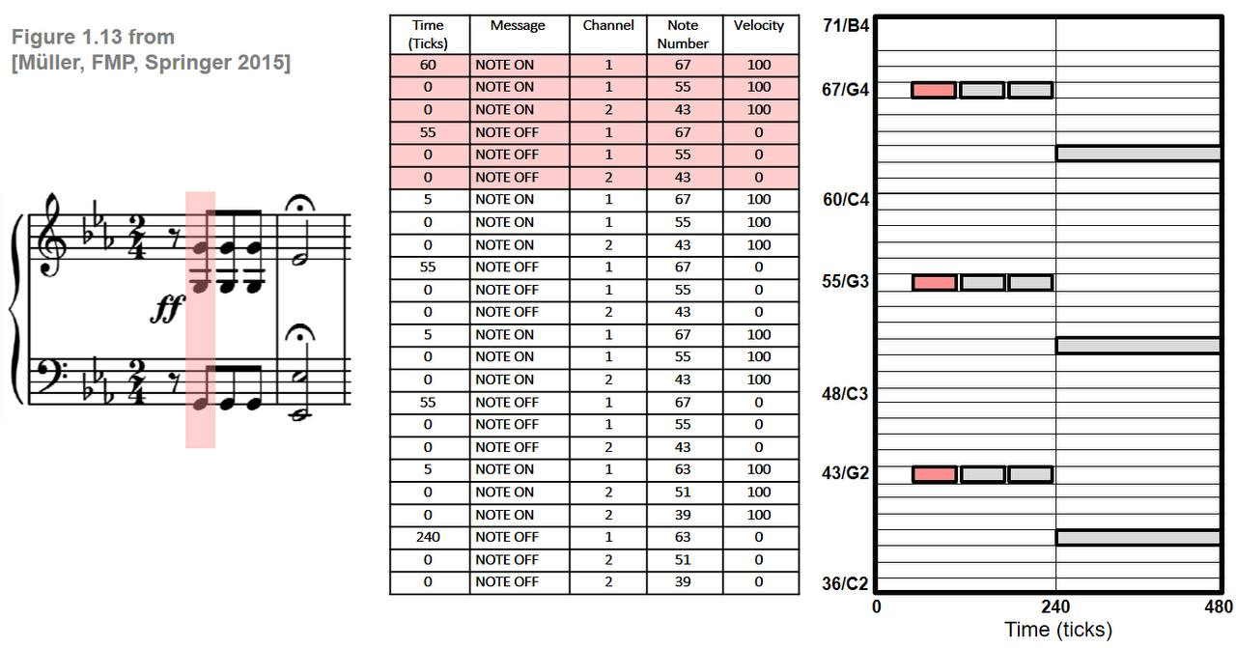
Формат MIDI-файла
Дорожка – последовательность команд определенного инструмента для получения желаемого звука
Время
(тики)
Сообщение
Канал
Номер ноты
Громкость
Нотный стан
Таблица MIDI-команд
Дорожка

Slide 6
Спецификация MIDI-файла
MThd
MTrk
MTrk
…
MTrk
Заголовок |  | Данные
ID | Длина блока
”MThd” | 00 00 00 06 | Формат | Количество дорожек | Разрешение
Заголовок |  | Данные
ID | Длина блока
”MTrk” | nn nn nn nn | Событие 1 | Событие 2 | ... | Событие n

Slide 7
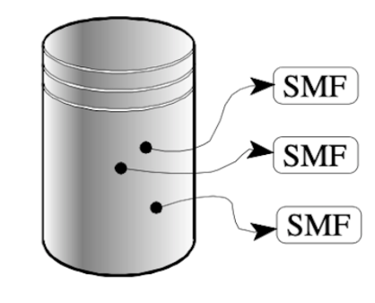

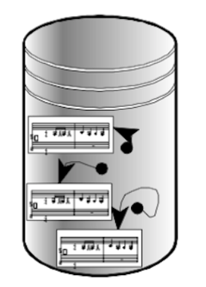

Способы хранения MIDI-файлов в базе данных
База данных путей к файлу
База данных массива байтов
База данных структуры файла
+ Компактный объем данных в БД
- Доступ к конкретному элементу данных
- Целостность данных
- Доступ к конкретному элементу данных
- Целостность данных
- Компактный объем данных в БД
+ Доступ к конкретному элементу данных
+ Целостность данных
- Компактный объем данных в БД

Slide 8
Анализ моделей хранения данных на основе структуры
Модель / Критерий | Ключ-значение | Семейства столбцов | Графы | Документы
Связанность данных | Слабо связаны | Слабо связаны | Сильно связаны | Слабо связаны
Ограничения | Количество пар ключ-значение | Количество столбцов | Количество узлов | Размер документа Уровень вложенности
Оптимизация по типу данных | – | + | – | –
Пример СУБД | Riak Dynamo Redis | HBase Cassandra | InfoGrid Infinite Graph | CouchDB MongoDB

Slide 9


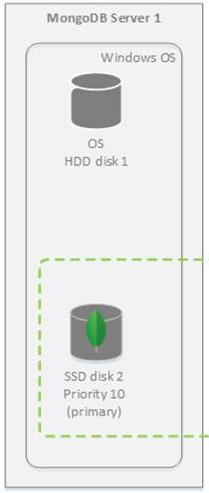
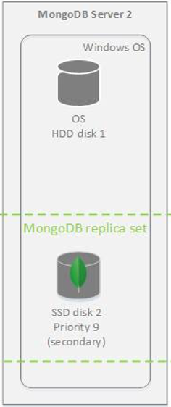
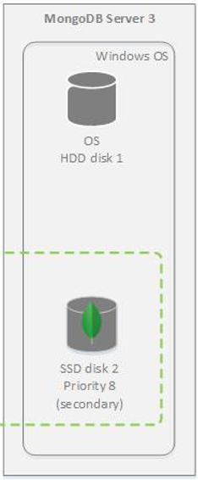

Клиент-серверная архитектура MongoDB
База данных MongoDB
Клиент
Сервер 1
Сервер 2
Сервер 3
Коллекция 1
Коллекция 2
Коллекция n
Диск 1
Диск 1
Диск 1
Документ 1
Документ1
Документ 1
набор реплик
Поле 1
Поле 1
Поле 1
Поле 1
<Имя>:<Значение>

Slide 10
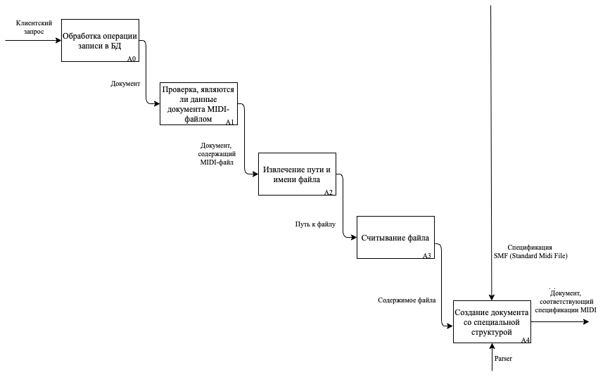
Функциональная диаграмма записи MIDI-файла в MongoDB

Slide 11
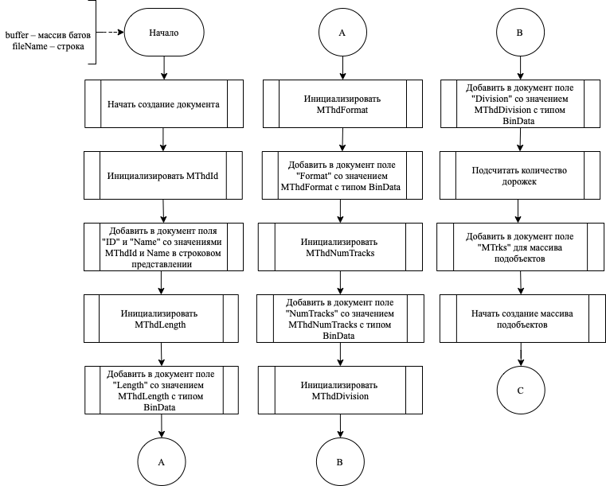
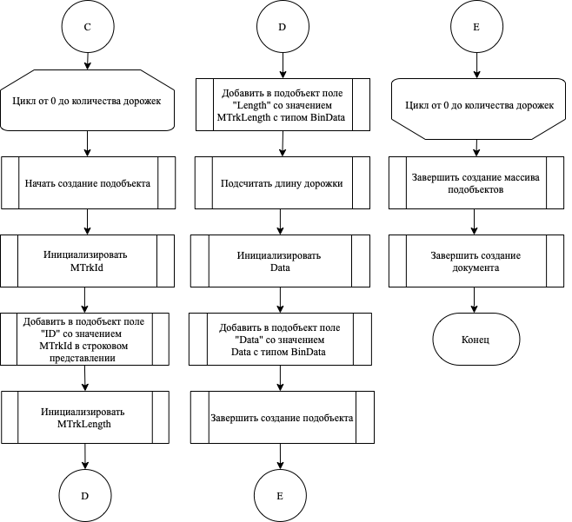
Схема создания документа со структурой MIDI-файла

Slide 12
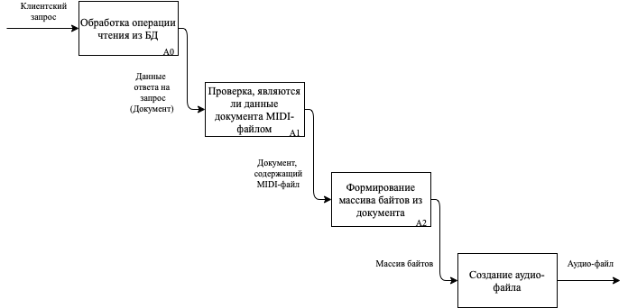
Функциональная диаграмма чтения MIDI-файла из MongoDB

Slide 13
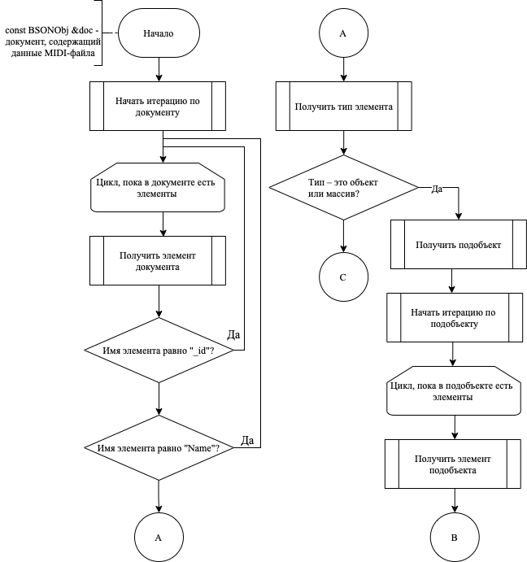
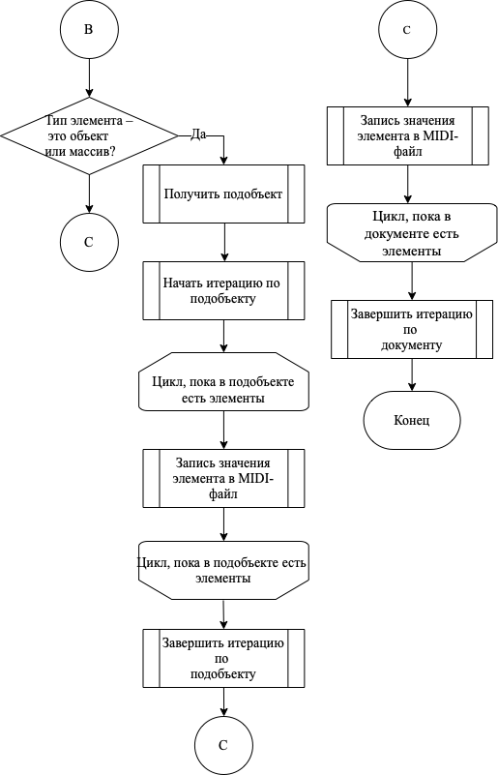
Схема создания MIDI-файла из документа MongoDB

Slide 14
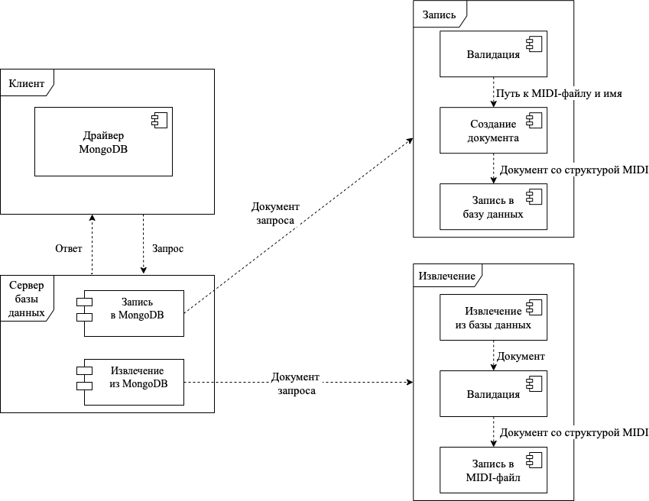
Схема разработанного программного обеспечения
Разработано:
Валидация при записи и чтении
Создание документа
Запись в MIDI-файл
Доработано:
Запись в MongoDB
Извлечение из MongoDB

Slide 15
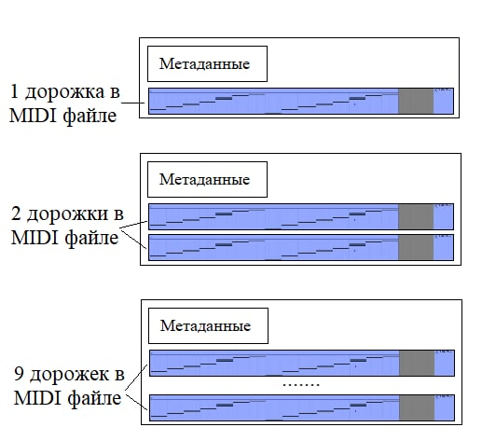
Подготовка данных для исследования

Slide 16
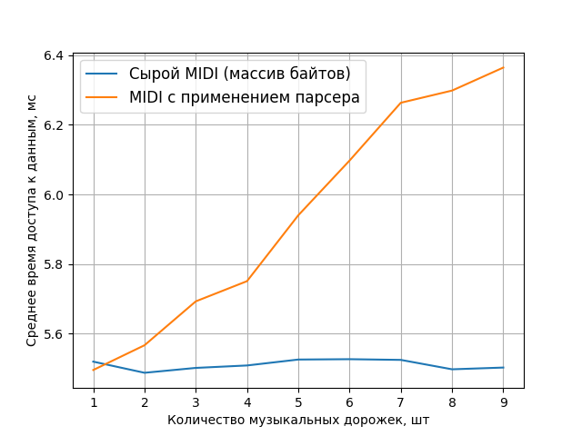
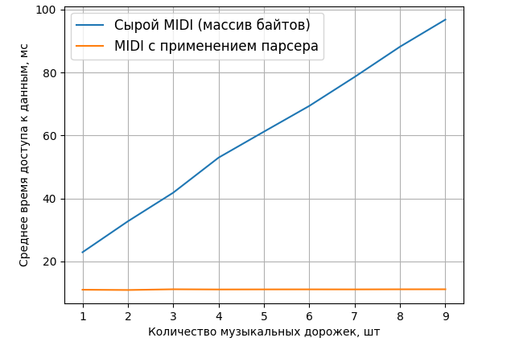
Зависимость времени работы операций вставки и чтения из базы данных от количества дорожек в аудио-файле.
Операция записи MIDI-файла в базу данных
Операция чтения MIDI-файла из базы данных

Slide 17
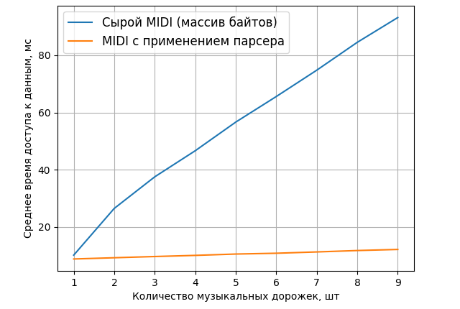
Зависимость времени работы последовательных операций вставки и чтения из базы данных от количества дорожек в аудио-файле
Скорость роста (мс / шт)
Метод хранения на основе структуры | Метод хранения на основе массива байтов
≈ 0,37 | ≈ 9,22

Slide 18
Заключение
Поставленная цель была достигнута. Были решены следующие поставленные задачи:
проанализированы существующие аудио-форматы, рассмотрены способы представления и хранения звуковой информации;
разработан метод хранения аудио-файлов в базе данных;
реализован разработанный метод;
исследована зависимость времени работы операций вставки и удаления в базе данных от количества дорожек в аудио-файле.

Slide 19
Направление дальнейшего развития
добавить пользователю возможность задавать тип данных, в котором будут храниться поля аудио-файла в базе данных;
разработать гибкую структуру API записи/чтения аудио-файла в/из базы данных.

